Slide 1
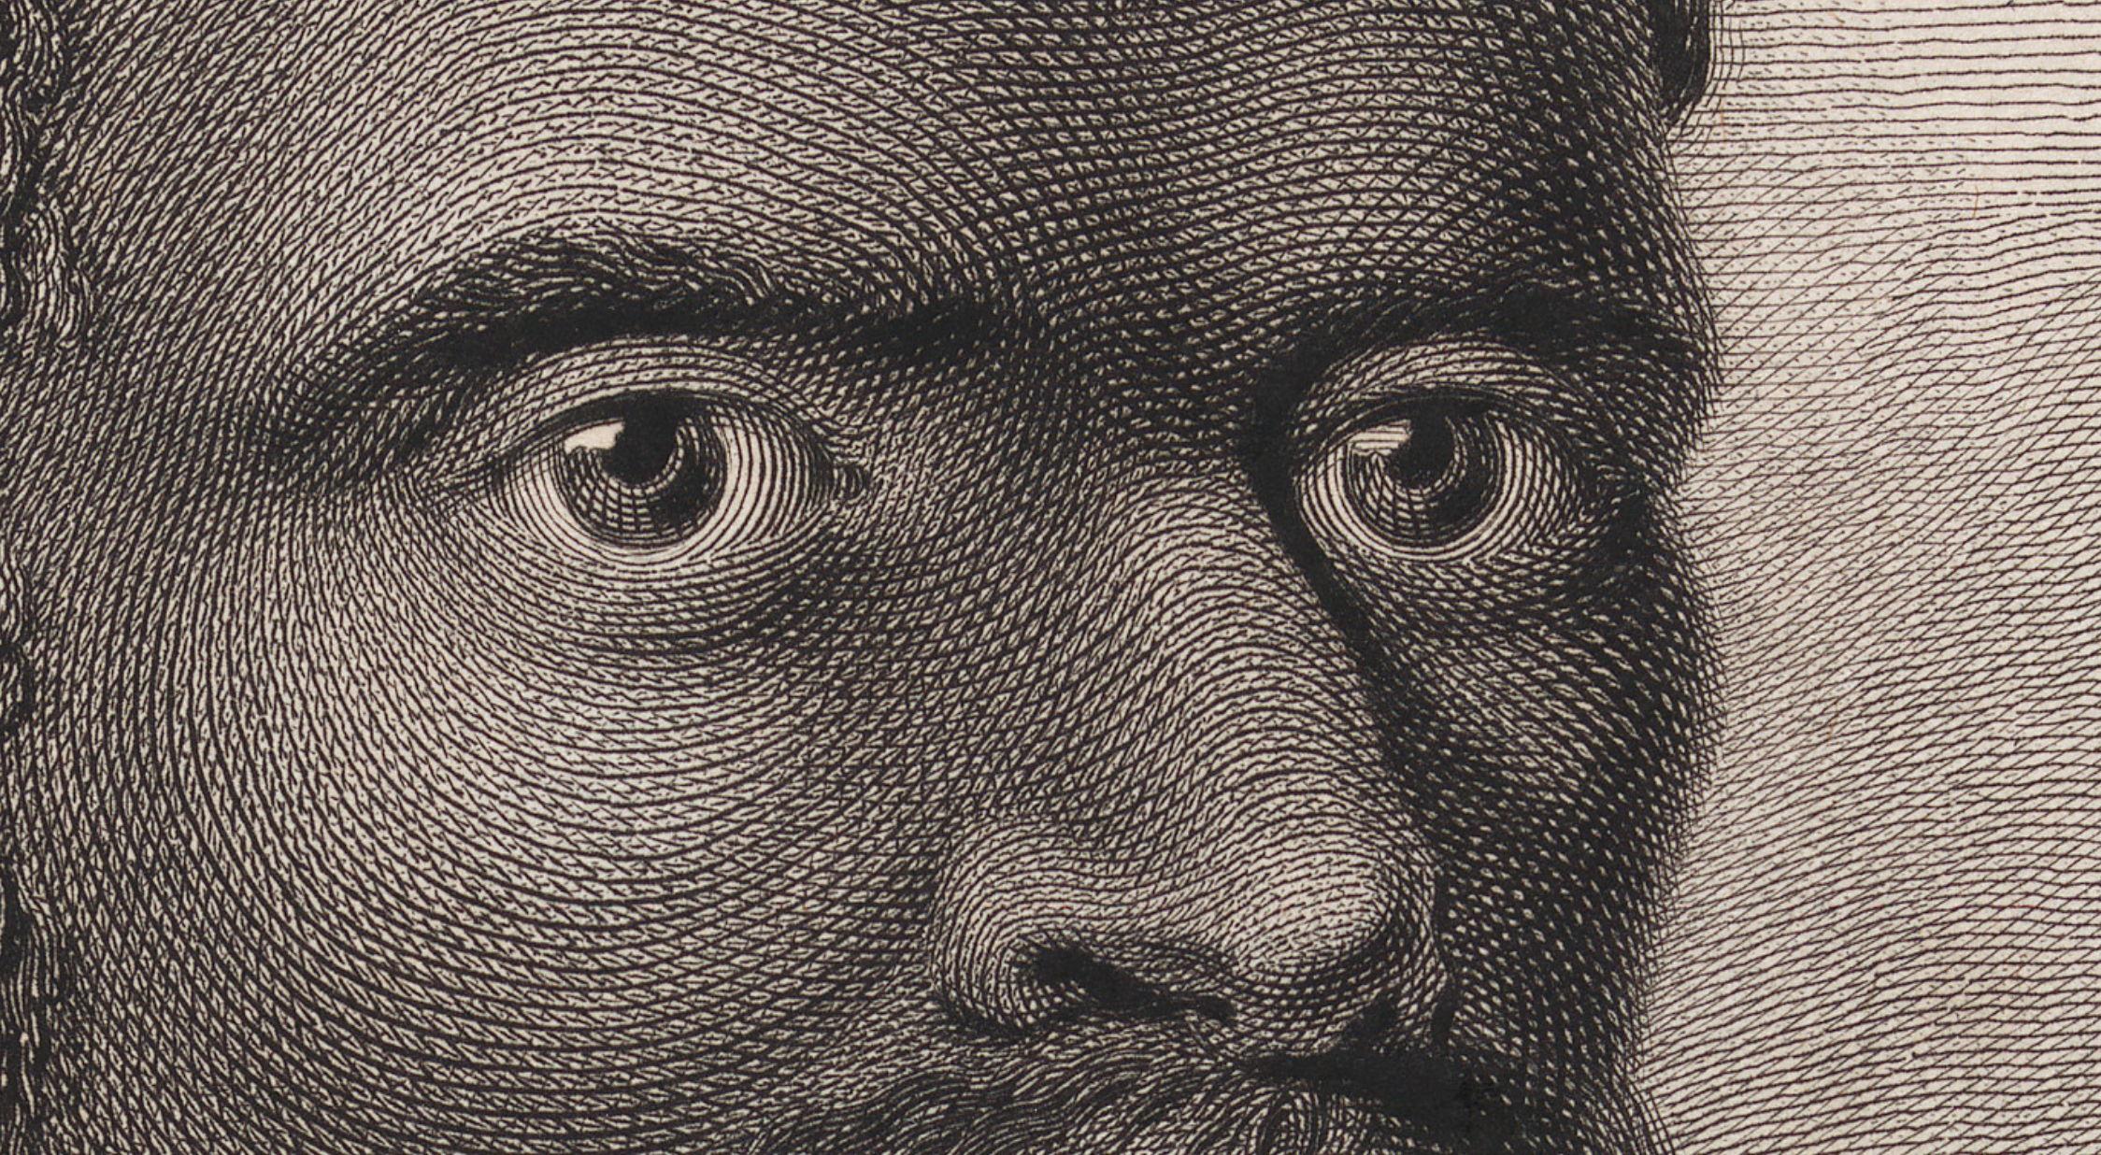
Det digitala som mediehistorisk
utmaning
Lars Ilshammar, 2020-02-20

Slide 2
Inledande skryt
KB har ett av världens bredaste nationalbiblioteksuppdrag.
Vi samlar in nästan allt som publiceras offentligt i Sverige, från traditionellt tryck till TV och dataspel.
Grunden för detta är pliktleveranser.
Sedan 1661 har vi samlat in i stort sett allt som tryckts i Sverige eller på svenska.
Sedan 1979 även musik, film, radio och TV.
Sedan 2012 e-plikt.

Slide 3
e-plikten
e-plikt är fullt implementerad sedan 2015.
4,5 miljoner leveranser under 2019 – ökning med 1 miljon.
Lagstiftningen är komplementär mot den tryckta plikten.
Insamling bara av enskilda artiklar etc., inte hela sidor eller sajter.
Endast myndigheter och yrkesmässiga utgivare levererar. Bloggar, sociala medier, poddar etc. omfattas inte.
Tillgängligheten är inte löst externt – regeringen ska återkomma…

Slide 4
e-plikten
Fördelar: Kan skörda bakom betalväggar, ger kontinuerlig bild av berörda mediers förändring.
Nackdelar: Kräver manuell anslutning och därmed aktiv samverkan med leverantörer, återger inte kontexten, omfattar inte användargenererat innehåll.

Slide 5
Kulturarw3
Webbinsamling med robotteknik.
Pionjärverksamhet på KB sedan 1997, påminner om Internet Archive.
Två svep om året nominellt, ca. 500 Tb data sparat hittills.
Särskild förordning: Bara sökning i en terminal på KB, bara sökning i ett dokument i taget.
Samlingen ligger i huvudsak på band, som tar relativt lång tid att beställa fram.

Slide 6
Kulturarw3
Fördelar: Automatiserad skördning, kräver minimal handpåläggning, fordrar inte samverkan med leverantörer.
Nackdelar: Tar sig inte bakom betalväggar, svårigheter med multimedialt innehåll, ger bara ögonblicksbild, forskarovänlig reglering.

Slide 7
Sex rörelser i det digitala kulturlandskapet
Höga instegskostnader Låga instegskostnader
Yrkesmässighet, enhetlighet Alla kan! Demokratisering av kunskapsproduktion och -distribution
Reglerat, styrt (gatekeepers) Oreglerat, upplöst
Begränsat, långsamt Obegränsat, snabbt
Gemensamt Personifierat
Nationellt Globalt

Slide 8
Efterföljande problem
I ett medielandskap där det digitala och Internet är kulturens default fungerar den traditionella pliktlagstiftningen allt sämre.
KB saknar idag uppdrag, resurser och lagstöd för att samla in t.ex. sociala medier.
Gränsupplösning privat <-> offentligt.
Vem är publicist, vad är Sverige i det nya oreglerade medielandskapet?
Datadriven forskning kräver tillgång till stora sammanlänkade datamängder.

Slide 9
”Mycket av det material som i dag är och i framtiden kommer att vara av forskningsintresse skapas t.ex. i interaktivitet mellan publicister, sociala mediekanaler och enskilda privatpersoner som publicerar digitalt innehåll. Detta material faller helt utanför nuvarande regelverk för pliktleverans.”
Dir. 2019:84 Pliktmaterialutredningen

Slide 10
Några ansatser till lösningar
Regeringen ser just nu över pliktlagstiftningen, inkl. frågan om tillgänglighet i hela landet.
Fullständighetsprincipen kommer att behöva ifrågasättas, oavsett pliktutredningens resultat.
Plikten måste kompletteras med riktad och händelsestyrd insamling = kvalificerade urval (men vem ska välja åt vem?)
Val 2018: Pilotprojekt med insamling av Twitter, Youtube och partiernas webbplatser.
KB har startat KB-labb, en infrastruktur för datorstödd forskning på våra samlingar.

Slide 11
”Det är viktigt att regleringen av tillhandahållande av pliktmaterial och Kungl. bibliotekets övriga samlingar tillgodoser kravet att materialet ska vara en resurs för forskning och studier i hela landet.”
Dir. 2019:84 Pliktmaterialutredningen

Slide 12
